Slide 1




Bài 39:
ÔN TẬP CÁC SỐ VÀ PHÉP TÍNH TRONG PHẠM VI 100
Giáo viên: Phạm Thị Hường

Slide 2
Tiết 1

Slide 3
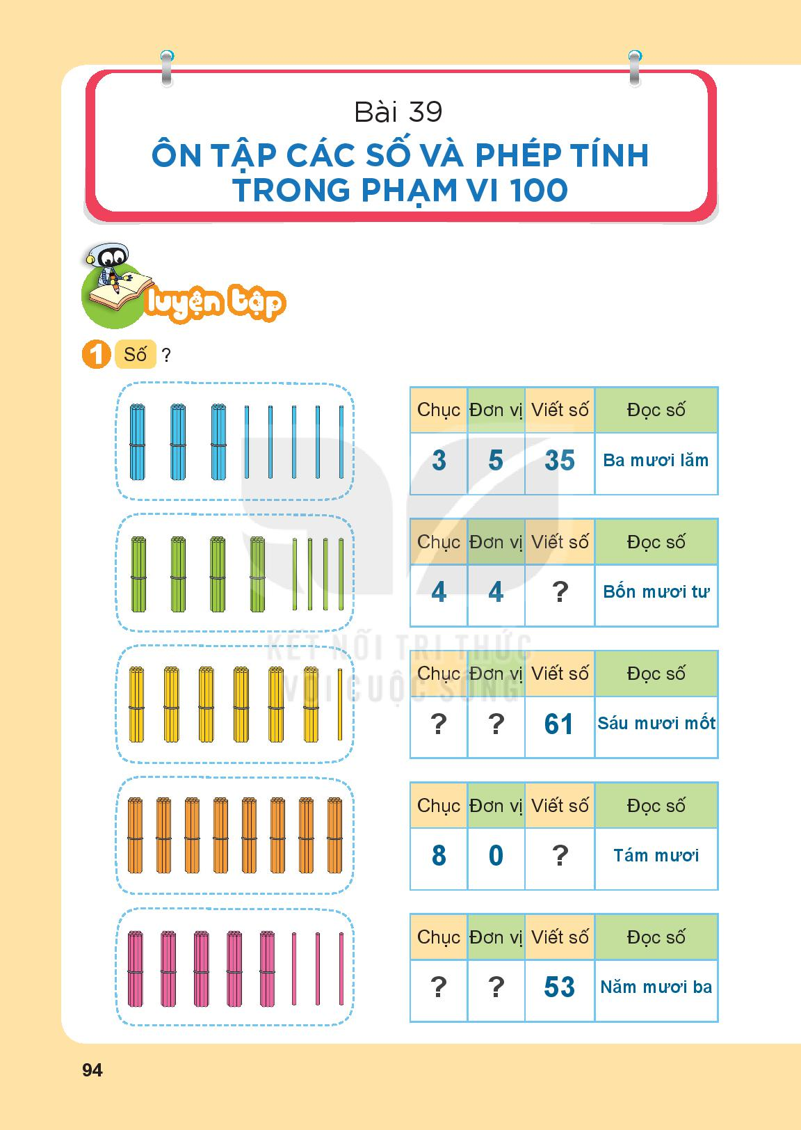
44
6
1
80
5
3

Slide 4
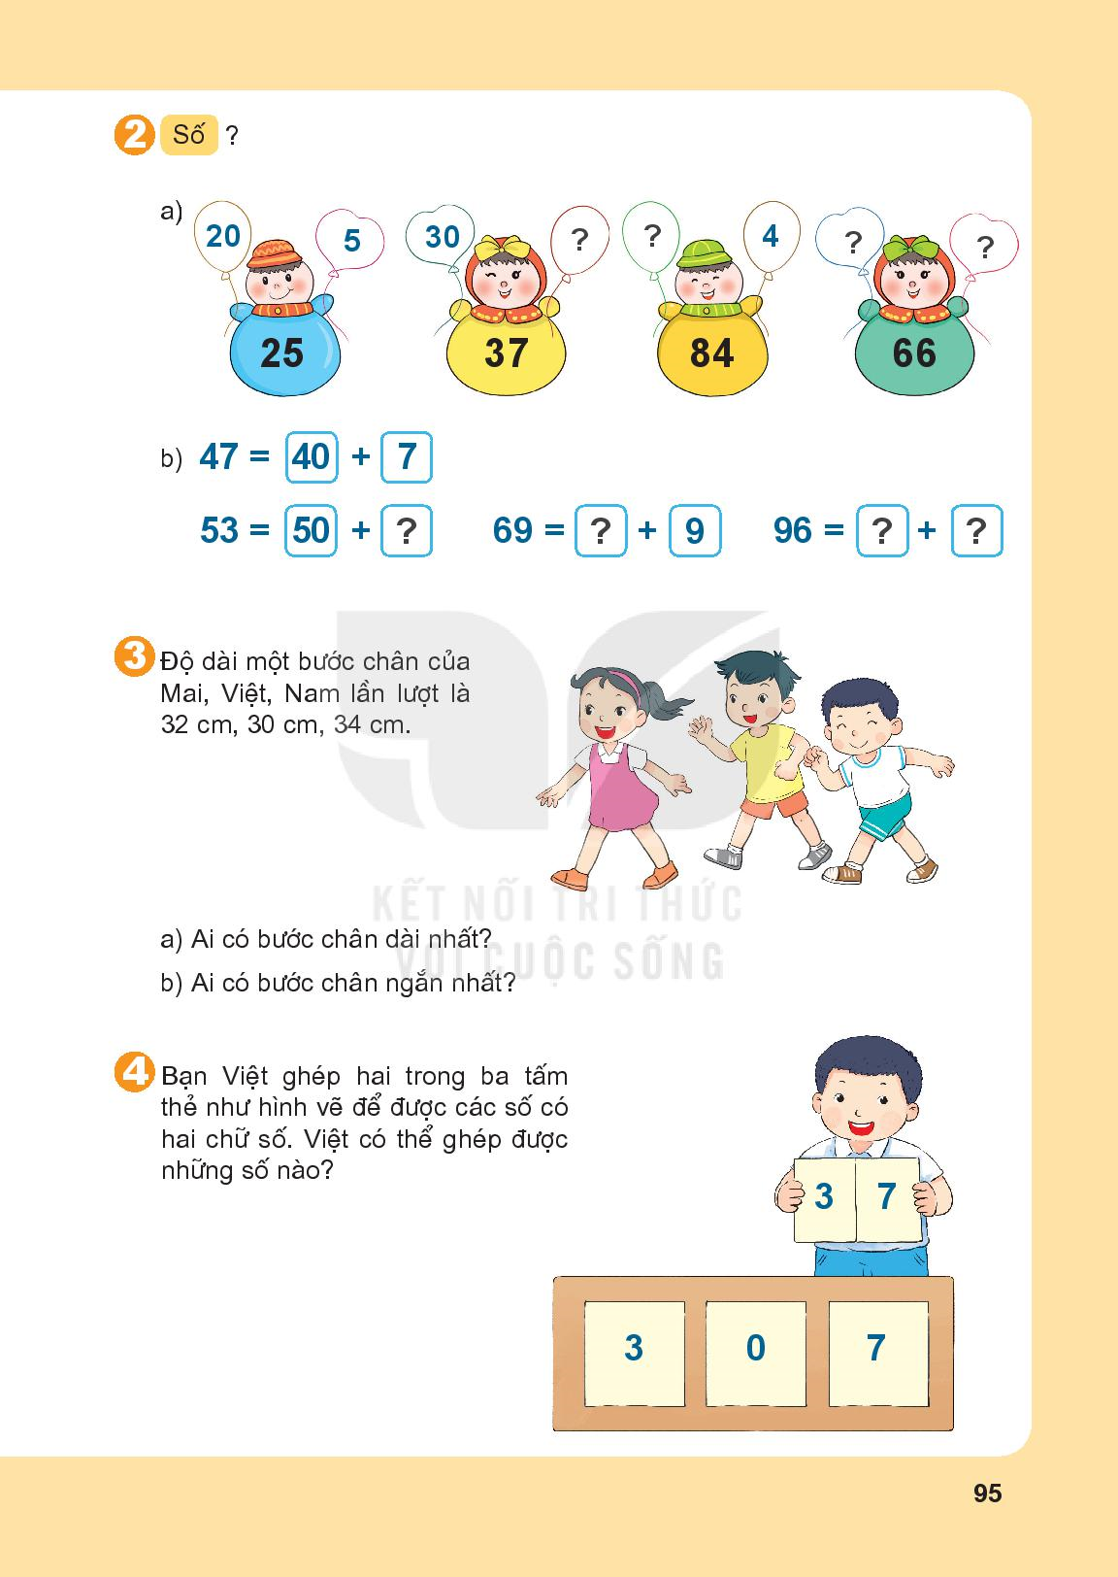
7
80
60
6

Slide 5
60
3
90
6

Slide 7
a, Nam bước chân dài nhất.
b, Việt có bước chân ngắn nhất.

Slide 9
Bạn Việt ghép hai trong ba tấm thẻ như hình vẽ để được một số có hai chữ số. Việt có thể ghép được những số:
37
30
70
73

Slide 10
Tiết 2

Slide 11
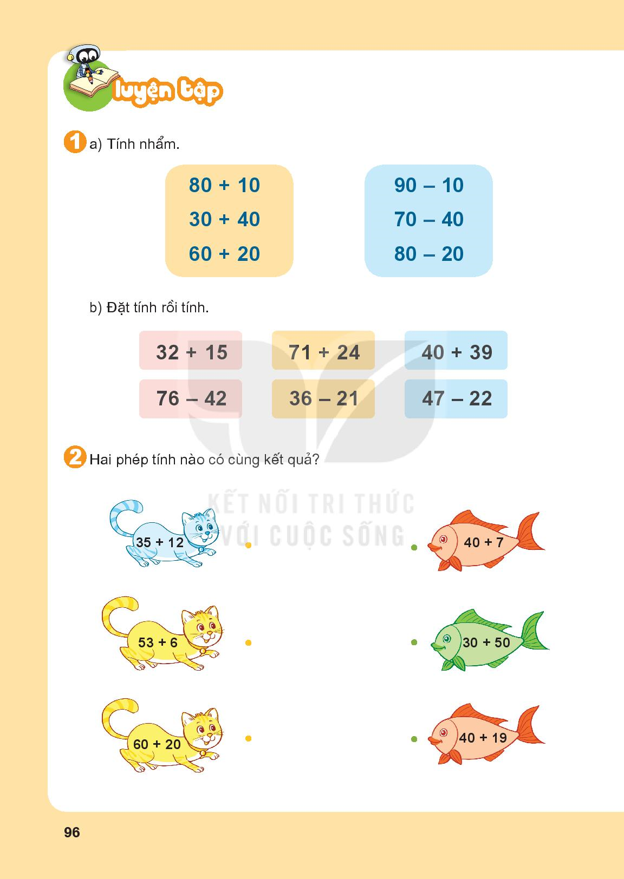

Slide 12
80 + 10 =
90
80
30 + 40 =
60 + 20 =
90 – 10 =
70 – 40 =
80 – 20 =
70
30
80
60

Slide 13
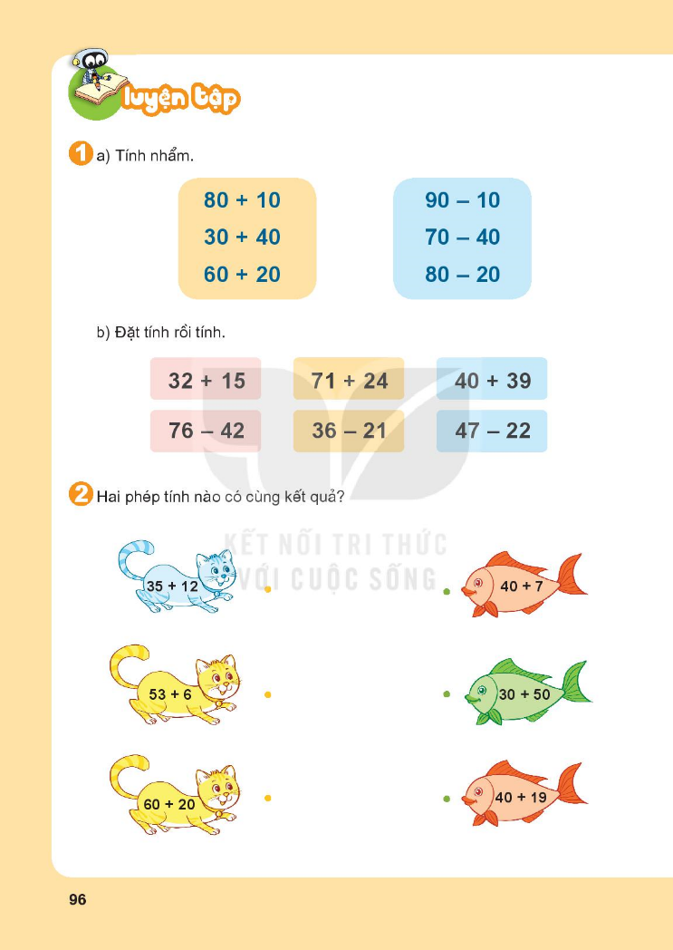

Slide 14
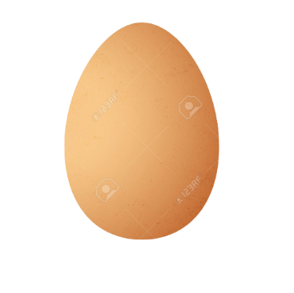

b, Đặt tính rồi tính:
32
15
71
24
40
39
+
+
+
95
79
47
76
42
36
21
47
22
-
-
-
34
15
25

Slide 16
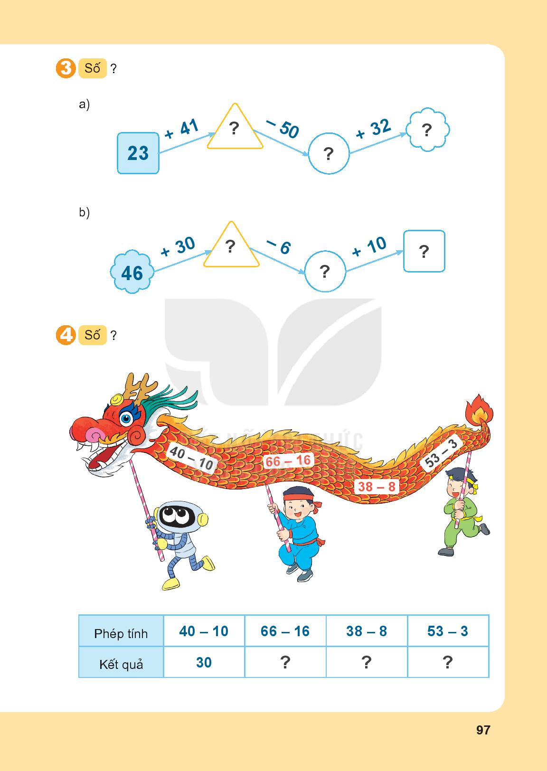
a)
64
46
14

Slide 17
b)
76
80
70

Slide 18
50
30
50

Slide 19
Tiết 3

Slide 20
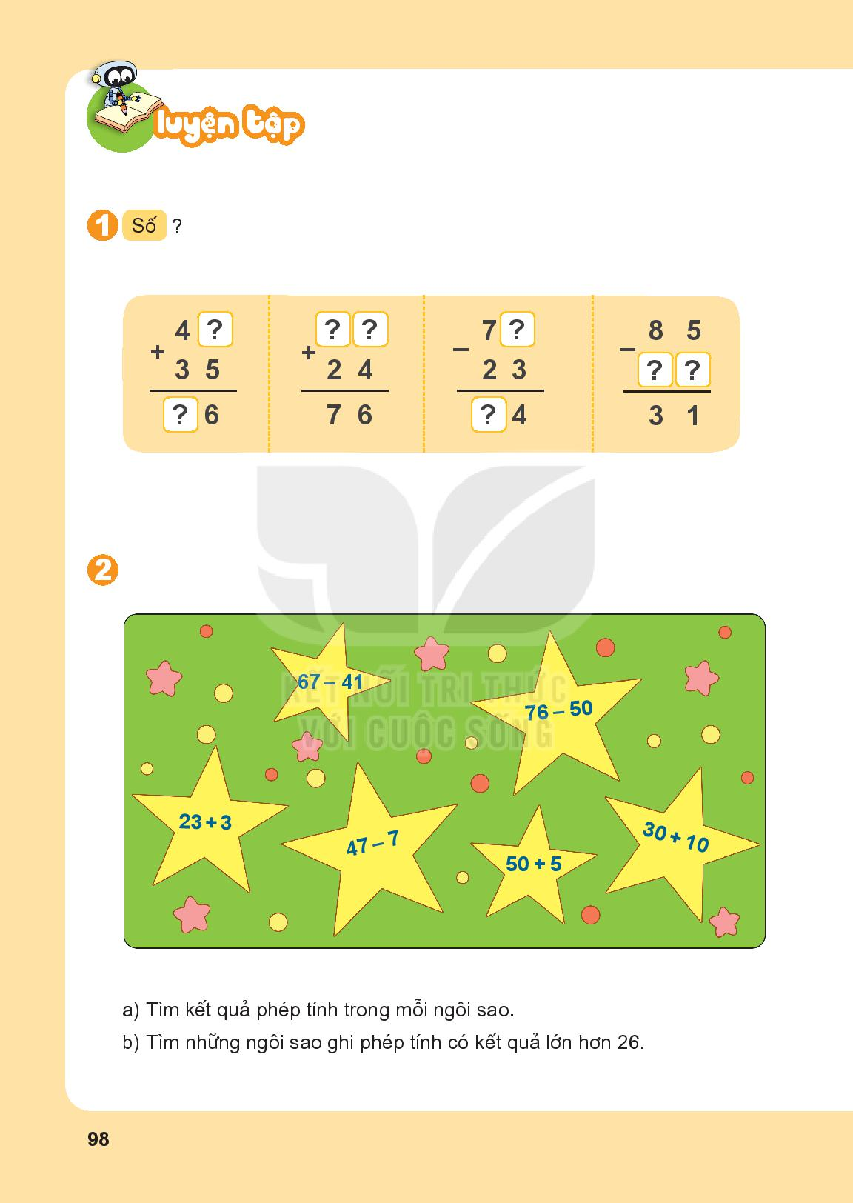
1
5
2
7
5
4
7
5

Slide 22

2. a,Kết quả phép tính trong mỗi ngôi sao.
26
26
26
40
40
55

Slide 23
b, Những ngôi sao ghi phép tính có kết quả lớn hơn 26.

Slide 24
b, Những ngôi sao ghi phép tính có kết quả lớn hơn 26.
47 - 7
30 + 10
50 + 5

Slide 25
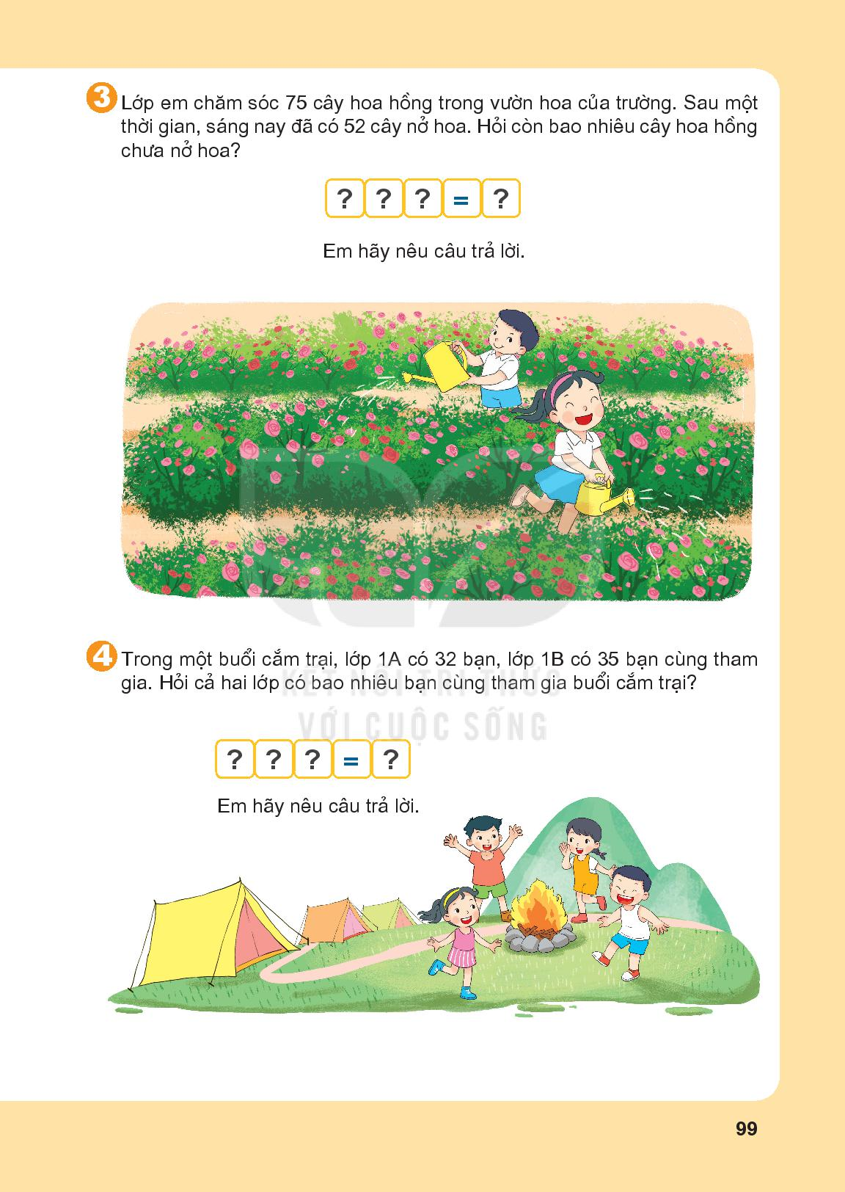

Slide 26
75
-
52
=
23
Còn 23 cây hoa hồng chưa nở hoa

Slide 28
32
+
35
=
67
Cả hai lớp có 67 bạn cùng tham gia buổi cắm trại.

